Slide 1
SISTEMAS CONSTRUCTIVOS EN ALBAÑILERIÁ
Integrantes: Mauricio Leal V.
Pablo Pizarro R.
Ignacio Yáñez G.
Profesor: Jorge Pulgar A.
Fecha:

Slide 2
¿QUE ES LA ALBAÑILERÍA?
Según la norma NCh353.Of200:
albañilería: toda aquella obra formada por elementos unitarios prefabricados, de dimensiones manejables por un solo operario, constituidos por materiales naturales o artificiales, como piedra, adobe, arcilla cocida, mortero u hormigón de cemento, o cualquier otro material compactado, que tenga forma y dimensiones definidas, sea hueco o lleno. Las obras se forman por la yuxtaposición de estos elementos individuales, unidos, en general, por un aglomerante adecuado y eventualmente reforzado por otros elementos de naturaleza similar o heterogénea.

Slide 3
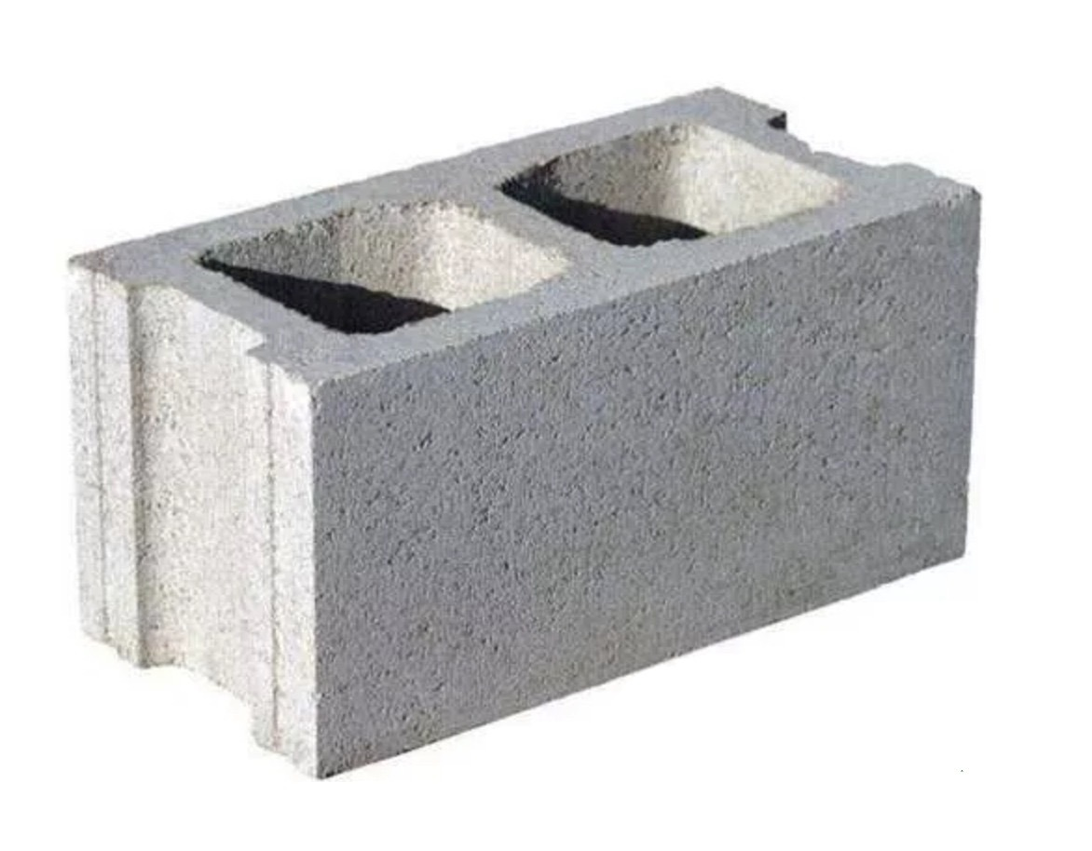
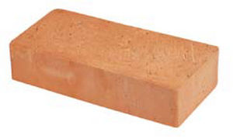
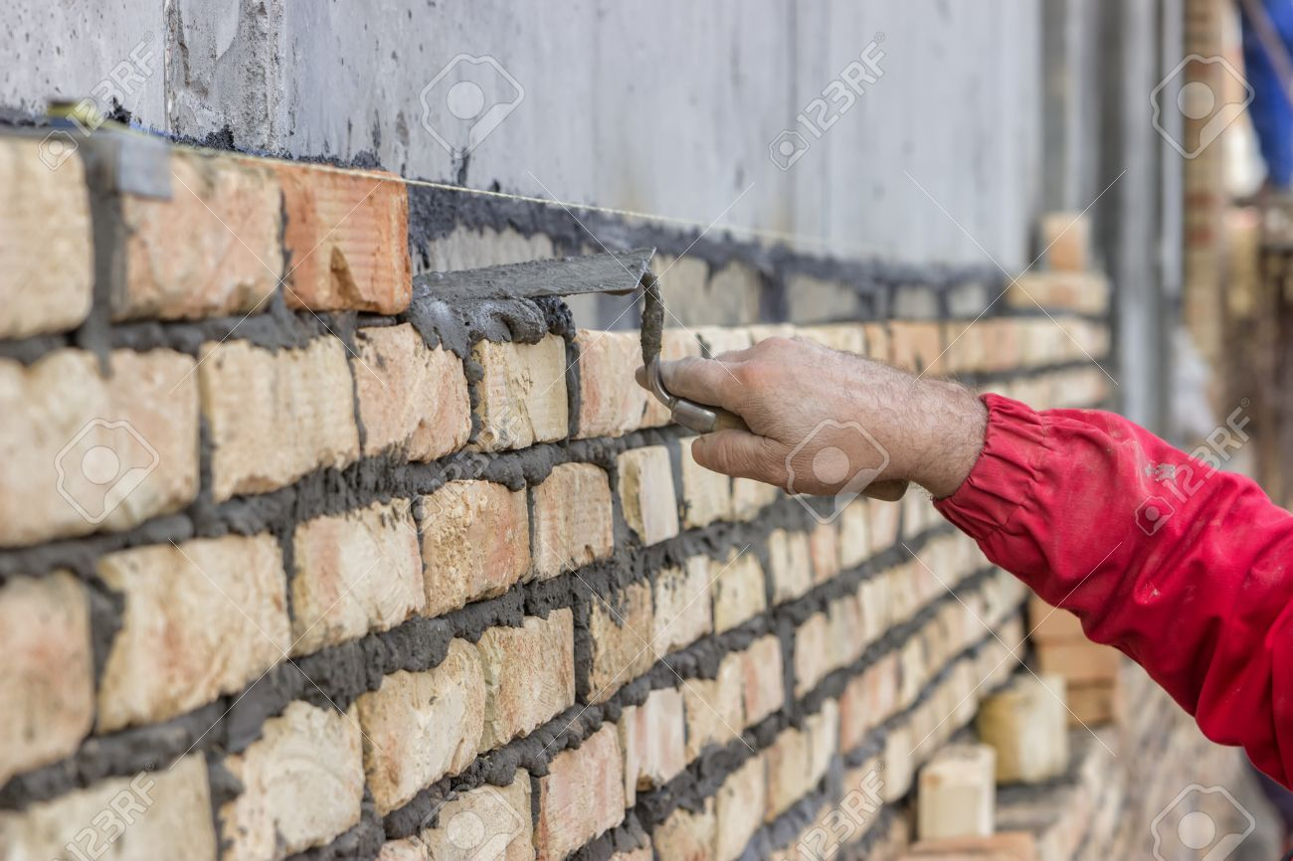
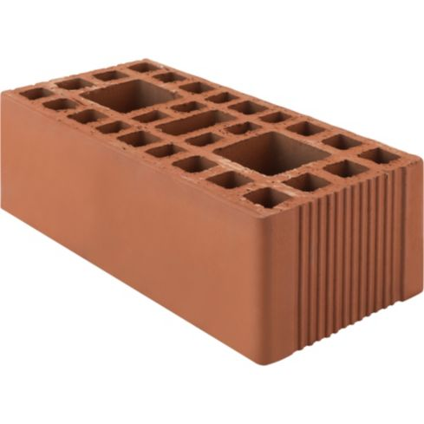
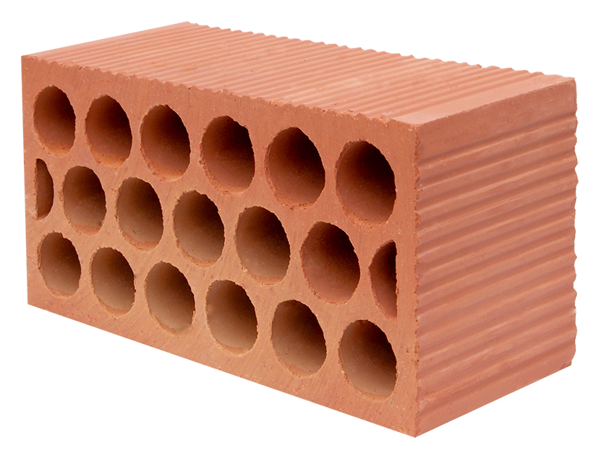
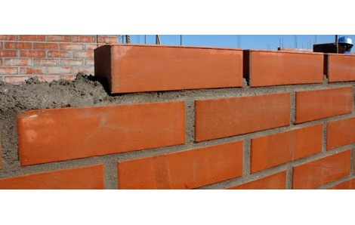
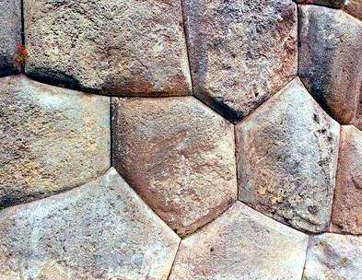
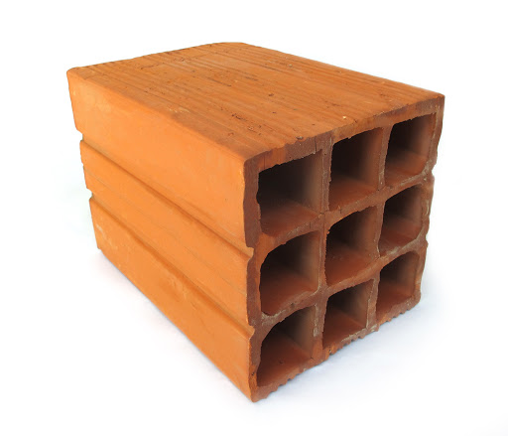
TIPOS DE LADRILLOS
Piedra
Cerámico
Hormigón

Slide 4
PROPIEDADES Y RECOMENDACIONES DE DISEÑO

Slide 5
NORMATIVA Y RECOMENDACIONES DE DISEÑO

Slide 6
ESTRUCTURAS DE ALBAÑILERÍAs
sdgsgsgsfgsgsfgsfgsfgsf

Slide 7
ALBAÑILERÍA APLICADA A EDIFICIOS

Slide 8
USO EN EL MUNDO

Slide 9
USO EN CHILE

Slide 10
LIMITACIONES

Slide 11
CUBICACIONES

Slide 12
CONCLUSIONES

